Slide 1
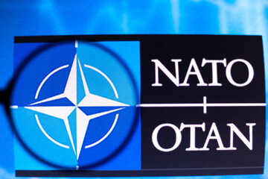
‘’De la NATO la ONU și UE, generația care a trecut de prima jumătate a secolului al XX-lea știa că trebuie să creeze o nouă ordine mondială. O ordine cu reguli și instituții care, oricât de imperfecte ar fi, ar putea acționa atât ca o constrângere pentru țările care se răzvrătesc, cât și ca un catalizator pentru cooperarea în beneficiul reciproc’’

Slide 2
Contextul apariției organizației
Organizația Tratatului Atlanticului de Nord (NATO) este o organizație politico-militară, înființată în 1949 cu scopul de a crea o contrapondere armatelor sovietice care staționau în Europa Centrală și de Est după cel de-al Doilea Război Mondial. Alianța este fondată pe principiul apărării colective, ceea ce înseamnă că, dacă un aliat NATO este atacat, atunci toți aliații NATO sunt atacați. De exemplu, atunci când teroriștii au atacat Statele Unite la 11 septembrie 2001, toți aliații NATO au fost alături de S.U.A, ca și cum și ei ar fi fost atacați. După încheierea Războiului Rece, NATO a fost reconcepută ca o organizație de „securitate cooperativă”.
Chintesența acestei Organizației este exprimat în articolul 5 din Tratatul Atlanticului de Nord (denumit și Tratatul de la Washington). În articolul 5, membrii semnatari convin că un atac armat împotriva unuia sau mai multora dintre ei în Europa sau în America de Nord va fi considerat un atac împotriva tuturor; și, în consecință, sunt de acord că, dacă are loc un astfel de atac armat, fiecare dintre ei, în exercitarea dreptului de autoapărare individuală sau colectivă recunoscut de articolul 51 din Carta Organizației Națiunilor Unite, va asista partea sau părțile astfel atacate prin luarea imediată, individual și de comun acord cu celelalte părți, a măsurilor pe care le consideră necesare, inclusiv utilizarea forței armate pentru a restabili și menține securitatea în zona Atlanticului de Nord.
NATO a invocat articolul 5 pentru prima dată în 2001, după atacurile din 11 septembrie, organizate de organizația teroristă Al Qaeda, în rezultatul cărora a fost distrus World Trade Center din New York și o aripă din Pentagon și pierderi umane de peste 3 mii de oameni.

Slide 3
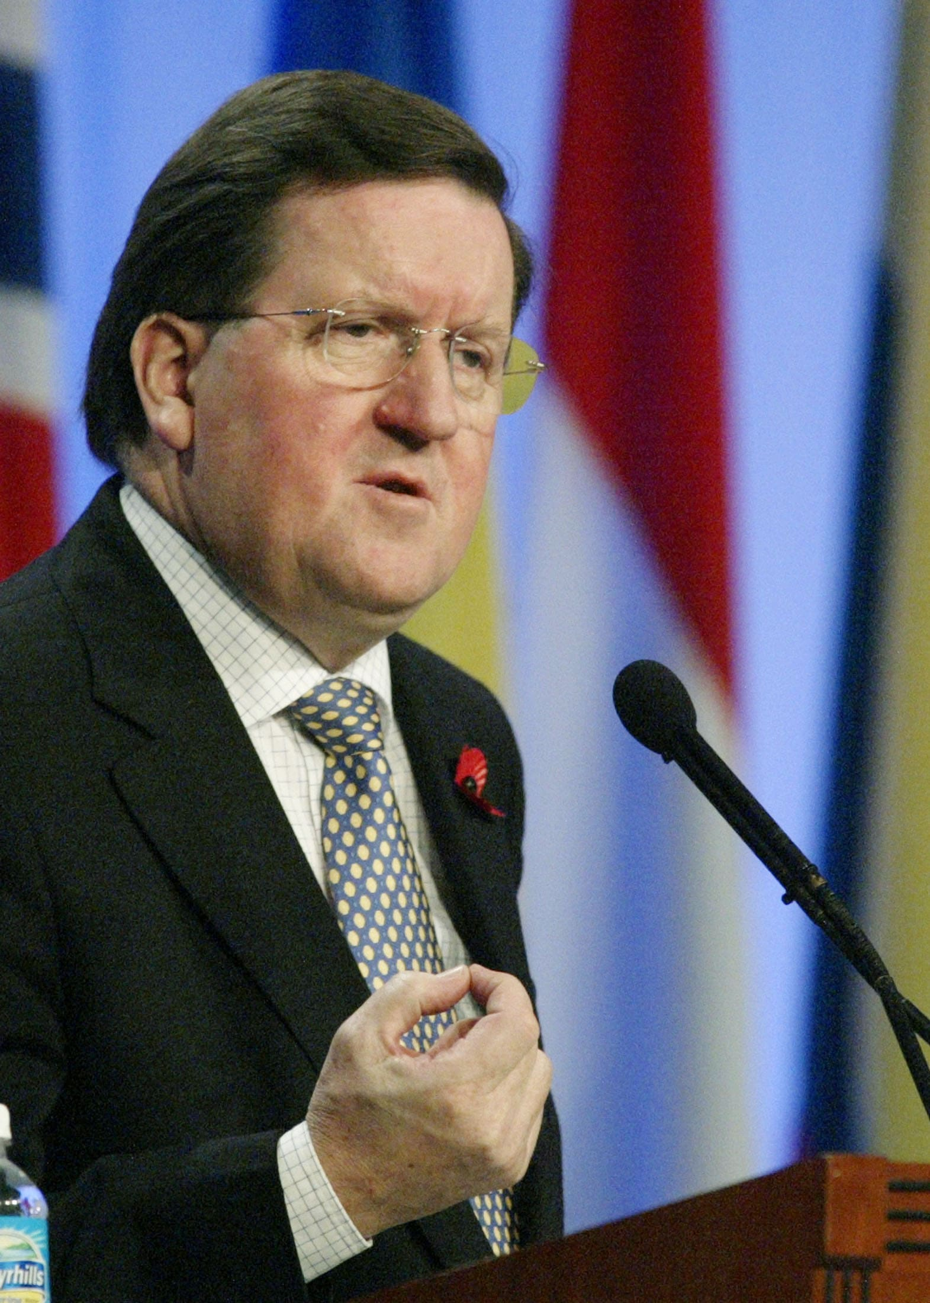
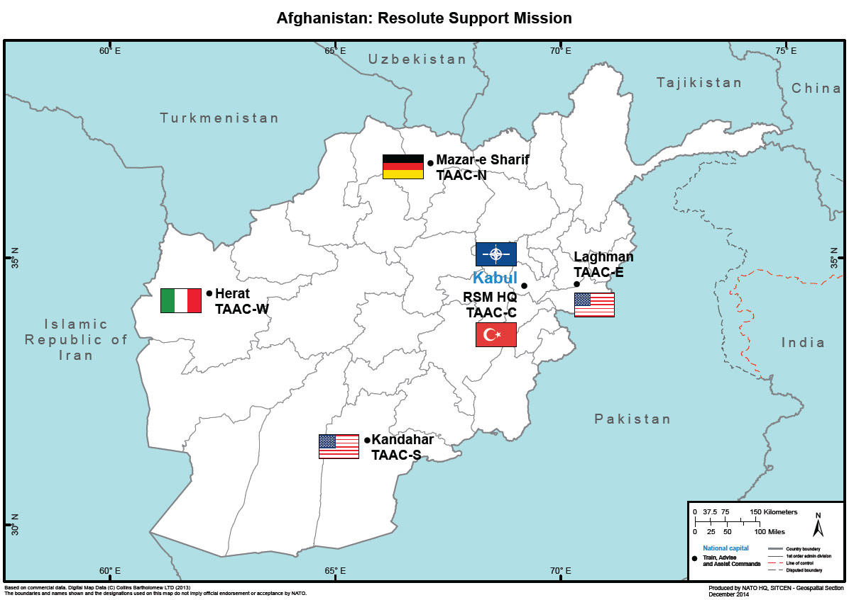
‘’Mintea ta începe să se învârtă, în primul rând din cauza șocului, în al doilea rând din cauza compasiunii și în al treilea rând la ce avem de gând să facem în această privință”
Dar Lord Robertson, cel de-al 10-lea secretar general al NATO, nu a așteptat ca cel de-al doilea avion să lovească Turnurile Gemene. În timp ce avea loc o reuniune de urgență a ambasadorilor NATO, se lucra deja la cum să se reacționeze, iar una dintre opțiuni era invocarea articolului 5 - clauza de autoapărare a NATO. În dimineața următoare, în timp ce vorbea la telefon cu secretarul de stat al S.U.A, Colin Powell, Lord Robertson a invocat articolul 5. El a apărat apoi această idee în timpul unui briefing de cinci ore și jumătate, urmată de numeroase apeluri telefonice către statele NATO.
‘’Am insistat că articolul 5 era relevant și reprezenta actul suprem de solidaritate cu poporul american. Ce ar însemna clauza de autoapărare dacă nu ar fi valabilă în acest moment dramatic de agresiune?’’

Slide 4
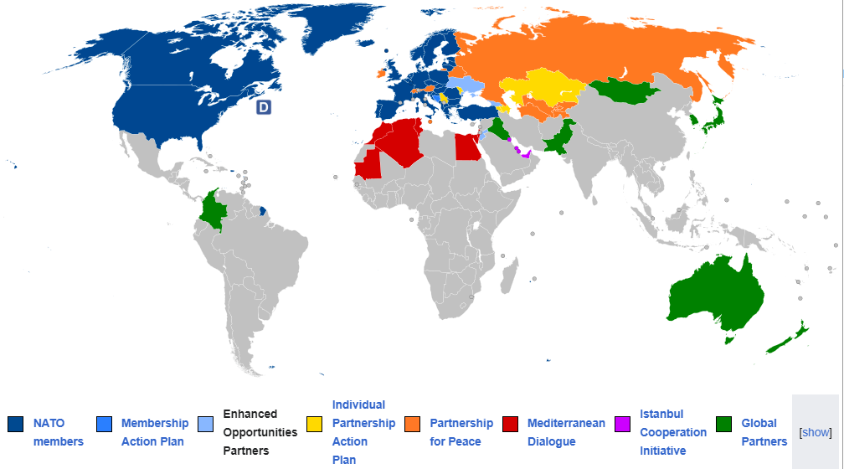
În prezent
Alianța se întinde pe o suprafață de 25.07 milioane km² și cuprinde aproximativ o populație de 973 milioane de oameni.
În 2024, toate statele membre NATO au cheltuit pe apărare aproximativ 1.47 trilioane dolari americani, iar acest număr în fiecare an crește
Limbile oficiale sunt engleza și franceză
Sediul se află la Bruxelles, pe când sediul militar se află la Mons, Belgia.
Alianța este constituită din 32 de state - 30 din Europa și 2 din America de Nord

Slide 5
Evoluția organizației
Grecia și Turcia aderă la Alianță
Republica Federală Germană aderă la Alianță
La 4 aprilie 1949, Belgia, Canada, Danemarca, Franța, Islanda, Italia, Luxemburg, S.U.A, Norvegia, Portugalia, Olanda și Marea Britanie înființează NATO
În urma reunificării Germaniei, fosta Republică Democrată Germană devine și ea membră NATO
Estonia, Letonia, Lituania, România, Slovenia, Slovacia și Bulgaria devin membre NATO
Muntenegru aderă la NATO
Finlanda aderă la Alianță
1949
1952
1955
1982
1990
1999
2004
2009
2017
2020
2023
2024
Spania aderă la Alianță
Republica Cehă, Ungaria și Polonia devin membre NATO
Albania și Croația aderă la Alianță
Macedonia de Nord aderă la Alianță
Suedia devine membru NATO

Slide 6
aderarea la nato
Părțile, prin acord unanim, pot invita să adere la acest tratat orice alt stat european capabil să promoveze dezvoltarea principiilor acestuia și să contribuie la securitatea spațiului Atlanticului de Nord. Orice stat astfel invitat poate deveni parte la prezentul tratat, în urma depunerii la Guvernul Statelor Unite ale Americii a instrumentului său de aderare. Guvernul Statelor Unite ale Americii va informa fiecare parte în legătură cu depunerea fiecărui instrument de aderare.
Articolul 10
Acest tratat va fi ratificat și prevederile sale vor fi duse la îndeplinire de către părți în conformitate cu reglementările constituționale proprii. Instrumentele de ratificare vor fi depuse cât mai curând posibil la Guvernul Statelor Unite ale Americii, care îi va informa pe toți semnatarii asupra depunerii fiecărui instrument de ratificare. Tratatul va intra în vigoare între statele care l-au ratificat, de îndată ce au fost depuse instrumentele de ratificare de către majoritatea semnatarilor, inclusiv de către Belgia, Canada, Franța, Luxemburg, Olanda, Marea Britanie și Statele Unite, și va intra în vigoare pentru celelalte state la data depunerii instrumentelor lor de ratificare.
Articolul 11

Slide 7
structura ORGANIZAȚIEI
Componenta civilă
Consiliul Nord-Atlantic, alcătuit din delegațiile permanente ale țărilor NATO;
un grup de planificare nucleară;
personal internațional la sediile NATO din Bruxelles.
Comitetul militar al NATO, care oferă consiliere Consiliului Nord-Atlantic privind strategia militară;
Comandamentul Aliat pentru Operațiuni, responsabil de activitățile militare ale NATO;
Comandamentul Aliat pentru Transformare, care se ocupă de planificarea apărării și dezvoltarea capacităților.
Componenta militară

Slide 8
calitatea de membru
Statele membre NATO dispun de următoarele prerogative:
De a dezvolta proprii mijloace și de a acorda sprijin reciproc în mod continuu și eficace, de a menține și de a dezvolta capacitatea individuală și pe cea colectivă de a rezista unui atac armat; (art. 3)
De a se consulta ori de câte ori, în opinia sa, este amenințată integritatea teritorială, independența politică sau securitatea statului respectiv; (art. 4)
De a conveni dacă un atac armat împotriva statului respectiv, în Europa sau în America de Nord, va fi considerat un atac împotriva tuturor părților și, în consecință, dacă are loc un asemenea atac armat, fiecare dintre ele decid exercitarea sau nu al dreptului la autoapărare individuală sau colectivă. În acest caz poate apela la sprijin din partea aliaților, precum și de a sprijini partea sau părțile atacate, prin realizarea imediată, individuală sau împreună cu celelalte părți, a oricărei acțiuni pe care o consideră necesară, inclusiv folosirea forței armate; (art. 5)
Poate propune, prin cerere, revizuirea Tratatului de la Washington, luând în considerare factorii care la acel moment afectează pacea și securitatea în spațiul Atlanticului de Nord, inclusiv evoluția aranjamentelor, atât universale, cât și regionale; (art. 12)
De a denunța Tratatul de la Washington după un an după ce a transmis nota de denunțare Guvernului Statelor Unite ale Americii, care va informa guvernele celorlalte părți în legătură cu depunerea fiecărei note de denunțare. (art. 13)

Slide 9
Personalitate juridică
Deși Tratatul de la Washington tace la capitolul personalitate juridică a Organizației, Acordul de la Ottawa din 1951 și Protocolul de la Paris din 1952 aduce claritate pe această filieră.
Respectiv, art. 4 din Acordul de la Ottawa prevede că organizația are personalitate juridică. Aceasta are capacitatea de a încheia contracte, de a dobândi și de a înstrăina bunuri mobile și imobile și de a iniția proceduri judiciare.
Totodată, art. 5 din același acord prevede că organizația, bunurile și activele sale, indiferent unde se află și de către cine sunt deținute, se bucură de imunitate față de orice formă de procedură judiciară, cu excepția cazului în care, într-un anumit caz, președintele Consiliului Deputaților, acționând în numele Organizației, poate autoriza în mod expres ridicarea acestei imunități. Cu toate acestea, se înțelege că nicio ridicare a imunității nu se extinde la nicio măsură de executare sau de retenție a bunurilor.
Articolul 10 din Protocolul de la Paris din 1952 prevede că Fiecare Comandament Aliat Suprem va avea personalitate juridică. Acesta va avea capacitatea de a încheia contracte și de a dobândi și dispune de bunuri. Cu toate acestea, statul primitor poate condiționa exercitarea acestei capacități de încheierea unor acorduri speciale între el și Comandament Aliat sau orice subdiviziune aliată subordonată care acționează în numele Comandamentului.

Slide 10
competența ORGANIZAȚIEI
Adunarea Parlamentară a NATO votează rezoluții, care au doar efect declarativ, nefiind obligatorii, ca și rezoluțiile altor organizații internaționale. Totodată, NATO:
oferă acces la consultanță și sprijin pe reformarea și consolidarea instituțiilor și capacităților de apărare;
participă la formarea și consultarea (aproximativ 1 400 de evenimente pe an sunt deschise partenerilor prin intermediul unui cadru de cooperare pentru parteneriat);
antrenează pentru operațiuni și misiuni viitoare prin participarea la exerciții și antrenamente tactice;
dirijează trupele în operațiunile și misiunile actuale conduse de NATO;
colaborează cu aliații în domeniul cercetării și dezvoltării capacităților, inclusiv prin proiecte științifice comune;
monitorizează eforturile de control sau distrugere a armelor, munițiilor și munițiilor neexplodate.
Normativă/
Operațională
Consultările politice pot ajuta aliații și partenerii să înțeleagă evoluțiile în materie de securitate, inclusiv problemele regionale, și să definească abordări comune pentru prevenirea crizelor sau abordarea unei provocări de securitate. Numeroasele comitete și organisme ale NATO se reunesc adesea în formațiuni cu partenerii pentru a contura cooperarea în domenii specifice. În fiecare zi, Aliații NATO se întâlnesc cu partenerii (individual sau în grupuri) pe o gamă largă de subiecte și la o varietate de niveluri. De asemenea, NATO colaborează cu partenerii într-o serie de alte domenii în care a dezvoltat expertiză și programe. Acestea includ: combaterea terorismului, contraproliferarea armelor de distrugere în masă și a vectorilor acestora, provocările de securitate emergente, precum cele legate de apărarea cibernetică, securitatea energetică și securitatea maritimă, inclusiv combaterea pirateriei și pregătirea cetățenilor în cazuri excepționale.
Consultativă

Slide 11
NATO-REPUBLICA MOLDOVA
Republica Moldova deși și-a proclamat neutralitatea permanentă în art. 11 din Constituție, caută să se apropie de standardele și instituțiile euro-atlantice. Republica Moldova nu este stat membru NATO.
Relațiile cu NATO au început în 1992, când Moldova a aderat la Consiliul de Cooperare Nord-Atlantică. Acest forum de dialog a fost succedat în 1997 de Consiliul Parteneriatului Euro-Atlantic, care reunește toți aliații și țările partenere din zona euro-atlantică.
Cooperarea bilaterală a început când Moldova a aderat la programul Parteneriatului pentru Pace (PfP) în 1994. Accentul pus pe sprijinirea reformelor a crescut progresiv începând cu 2006, când țara a convenit asupra primului său plan individual de acțiune de doi ani pentru parteneriat.
La summitul NATO din Țara Galilor din septembrie 2014, liderii aliați s-au oferit să consolideze sprijinul, consilierea și asistența pentru Moldova prin noua Inițiativă de consolidare a capacităților de apărare și securitate conexe (DCB). În iunie 2015 s-a convenit asupra unui pachet de măsuri adaptate.
La solicitarea guvernului nostru, în decembrie 2017 a fost deschis un birou civil de legătură NATO la Chișinău pentru a promova cooperarea practică și a facilita sprijinul pentru reformele țării.
Moldova contribuie cu trupe la Misiunea de Pace în Kosovo (KFOR) din martie 2014.
NATO nu are un rol direct în procesul de soluționare a conflictului din regiunea transnistreană. Cu toate acestea, Organizația urmărește îndeaproape evoluțiile din regiune. Rusia trebuie să se conformeze obligațiilor sale internaționale, inclusiv să respecte integritatea teritorială a statelor suverane și dreptul acestora de a-și alege propriile acorduri de securitate.
Având în vedere invazia neprovocată a Rusiei în Ucraina în 2022, NATO își sporește sprijinul pentru parteneri, inclusiv Moldova, pentru a-i ajuta să își dezvolte capacitățile și să își consolideze reziliența infrastructurilor critice.
La summitul NATO din 2022 de la Madrid, aliații au convenit asupra unui pachet de măsuri de sprijin adaptate pentru a ajuta Moldova să își consolideze reziliența națională și pregătirea civilă. Pachetul DCB consolidat a fost ulterior aprobat de miniștrii apărării din cadrul NATO la reuniunea lor din februarie 2023.

Slide 12
NATO-REPUBLICA MOLDOVA
NATO oferă sprijin personalizat pentru reforma apărării și eforturile de modernizare ale Moldovei prin intermediul Procesului de planificare și revizuire (PARP) al PfP și, din 2015, cu asistență în cadrul Inițiativei de consolidare a capacităților de apărare și securitate conexe (DCB).
Pachetul consolidat DCB aprobat în februarie 2023 va sprijini Moldova în punerea în aplicare a propriilor planuri de dezvoltare și modernizare pe termen lung în domeniul securității și apărării. Acesta va sprijini în continuare Moldova în consolidarea capacității sale de formare și logistică, de gestionare a resurselor umane, de apărare cibernetică și de comunicații strategice.
Prin intermediul Programului de îmbunătățire a educației pentru apărare (DEEP), NATO oferă consultanță cu privire la modul de construire, dezvoltare și reformă a instituțiilor de învățământ pentru a ajuta Moldova să construiască un sistem de învățământ militar profesionist, cu diplome universitare și cursuri specializate oferite de către Academia Militară ’’Alexandru cel Bun’’, centrul său de formare continuă și Colegiul Militar din cadrul Academiei Militare.
Prin intermediul programului Consolidarea Integrității(BI), NATO oferă Moldovei consultanță la nivel strategic privind consolidarea bunei guvernanțe și reducerea riscului de corupție în sectorul său de apărare și securitate. Moldova beneficiază de un pachet adaptat de activități de consolidare a capacităților BI și de formare și educare a personalului civil și militar, inclusiv în contextul pregătirii înainte de desfășurare pentru participarea Moldovei la operațiunile și misiunile conduse de Organizația Națiunilor Unite (ONU), Uniunea Europeană (UE) și NATO.
Sporirea interoperabilității forțelor armate ale Republicii Moldova cu forțele aliaților NATO și ale altor parteneri este, de asemenea, o prioritate. Printr-un program riguros de evaluare și feedback, Conceptul de capabilități operaționale (OCC) sprijină unitățile moldovenești desemnate să atingă interoperabilitatea deplină și să îndeplinească standardele NATO, astfel încât să poată fi puse la dispoziție pentru operațiuni de menținere a păcii sau de gestionare a crizelor.
Din 2014, în cadrul Inițiativei Parteneriatului pentru Interoperabilitate, Moldova participă la Platforma de Interoperabilitate, care reunește aliații cu parteneri selectați care contribuie activ la operațiunile NATO.

Slide 13
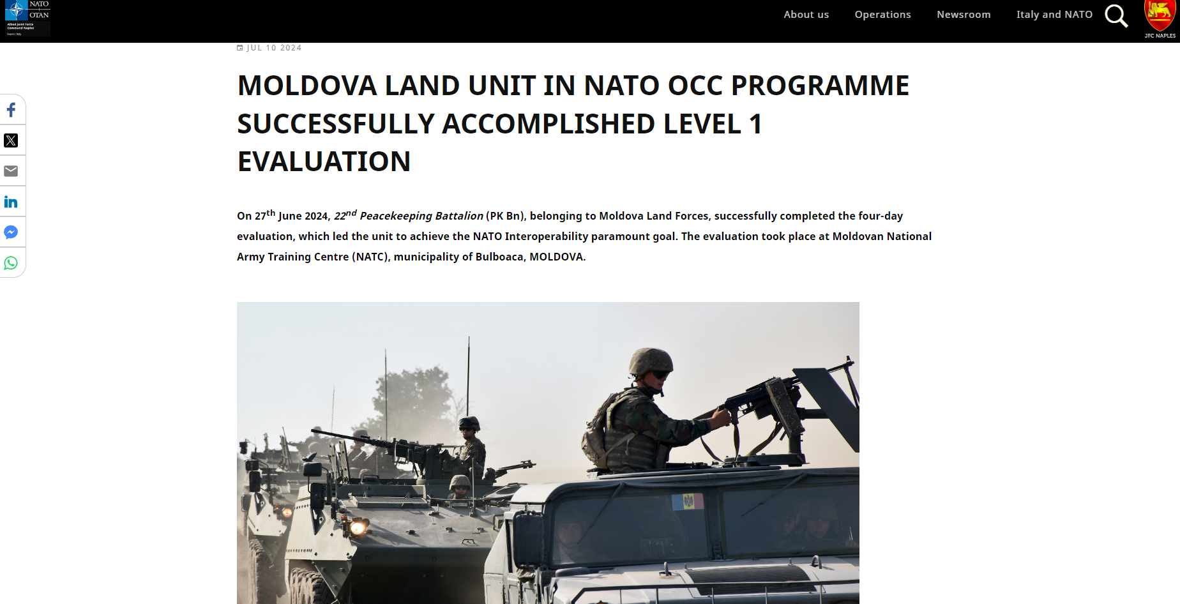
NATO-REPUBLICA MOLDOVA

Slide 14
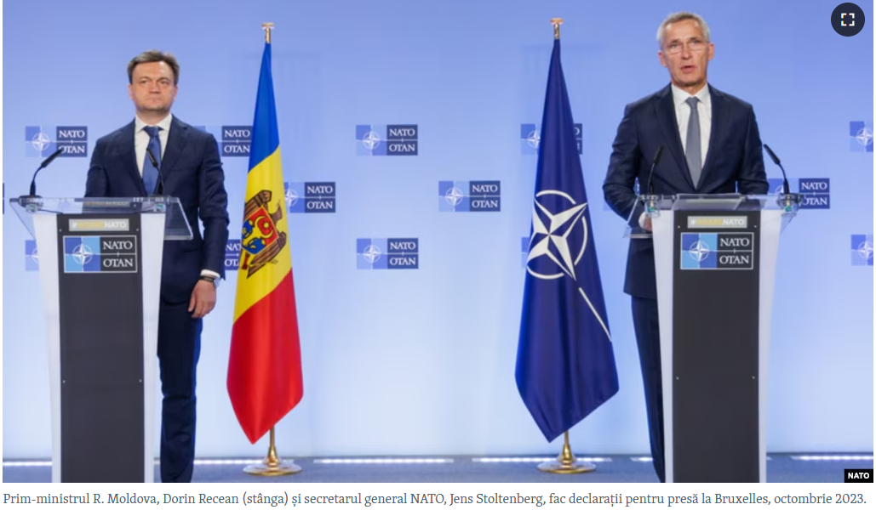
NATO-REPUBLICA MOLDOVA

Slide 15
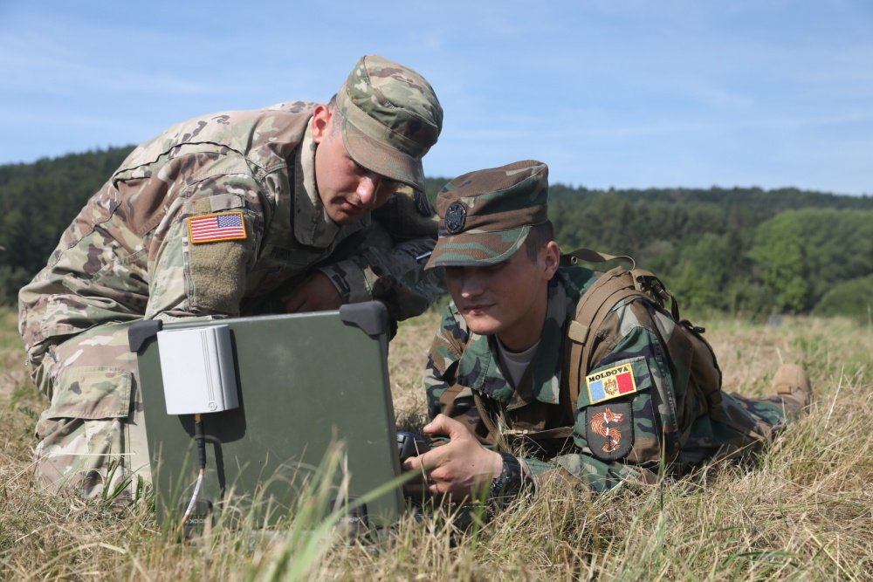
NATO-REPUBLICA MOLDOVA

